Slide 1
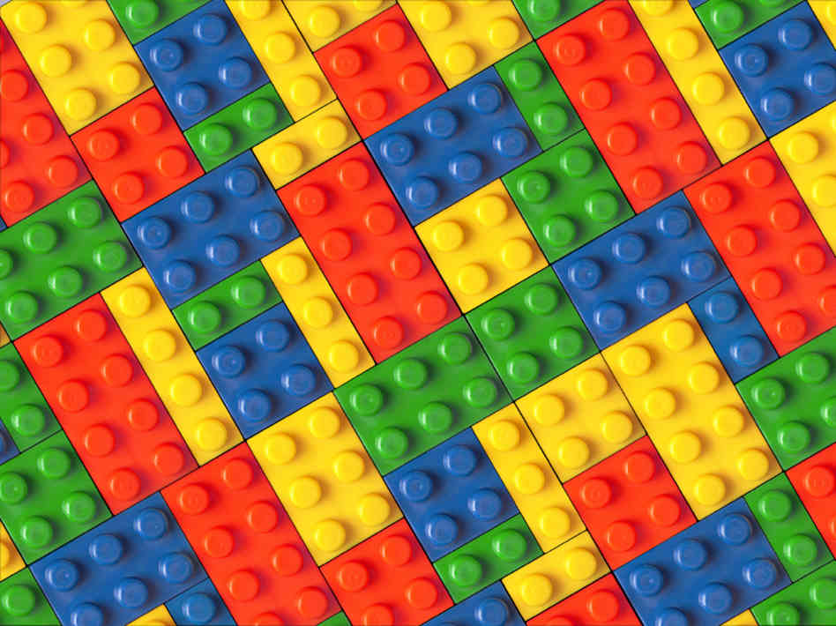
Лего- конструирование
как средство развития
творческой личности
в дошкольном возрасте
Подготовила воспитатель
МАДОУ «ЦРР – ДС «Радуга»
Вовченко И.В.

Slide 2
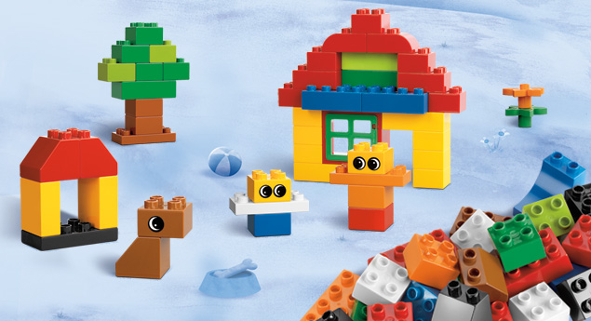
LEGO - это самая любимая игра девчонок, но особенно мальчишек в моей группе.
Но что они о нем знают? Оказалось, немного.
LEGO - это конструктор, в котором много деталей разных по цвету и форме.
- В него можно играть и девочкам и мальчикам.

Slide 3
Актуальность:
1. Большая популярность игры у детей во всем мире.
2. Дети в группе мало знают о истории создания конструктора LEGO.
3. Конструктор LEGO представляет большой потенциал для развития творческих способностей детей.
4. Более глубокое и подробное знакомство с конструктором и его частое использование поможет педагогам ДОУ решать трудные задачи посредством увлекательной игры.

Slide 4
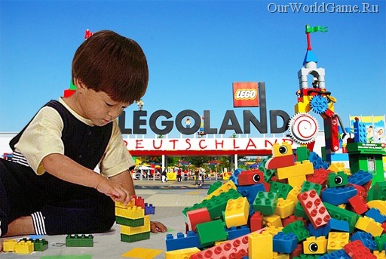
Гипотеза
Конструктор LEGO появился очень давно, но актуальность его не утрачена до сих пор.

Slide 5
Задачи проекта:
1. Актуализировать знания детей о конструкторе LEGO.
2. Познакомить детей с историей происхождения конструктора LEGO.
3. Дать представление об историческом времени – от прошлого к настоящему, на примере истории возникновения конструктора LEGO.
4. Расширить представление детей о возможностях этого конструктора.
5. Развивать восприятие, мышление, речь, путем словесного анализа – рассуждения в процессе активных действий по поиску связей от деревянной игрушки до инновационных разработок.
6. Развивать воображение и любознательность детей.
7. Продолжать формировать мелкую моторику пальцев рук.

Slide 6
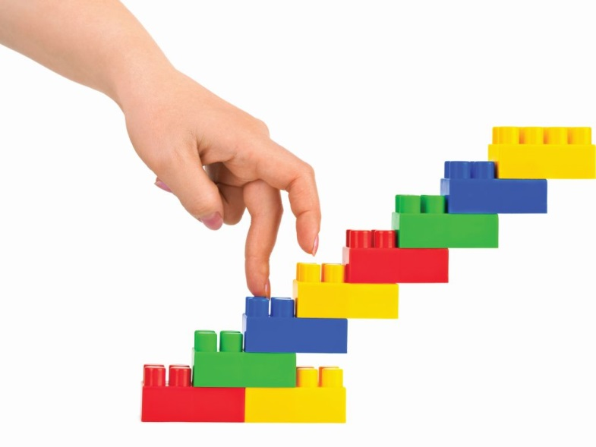
Планируемый результат:
1. Дети расширят знания о конструкторе LEGO.
2. Дети узнают историю возникновения конструктора LEGO.
3. У ребят сформируется представление о возможностях игры с конструктором LEGO.
4. Оформление выставки «Всё из LEGO».

Slide 7
Реализация проекта
1 этап – подготовительный
Цель: определить основные направления работы:
- Постановка проблемы
-Информирование и ознакомление родителей с темой и планом проекта
-Сбор и накопление информации о конструкторе LEGO- Планирование совместной деятельности.
Постановка проблемного вопроса:
Как появилось LEGO?
Беседа по принципу трех вопросов:
-Что мы знаем о LEGO?
-Что мы хотим узнать?
- Как это сделать?
Информирование и ознакомление родителей с темой и планом проекта.
Оснащение группы конструктором LEGO.
Обмен мнениями о конструкторе LEGO
Рассматривание каталогов и схем.
Учимся собирать модели по схемам.
Сбор коллекции моделей.

Slide 8
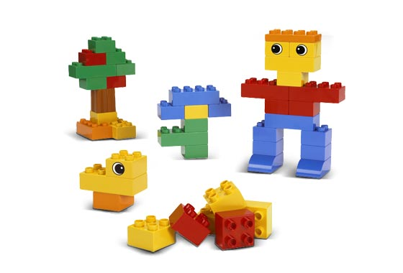
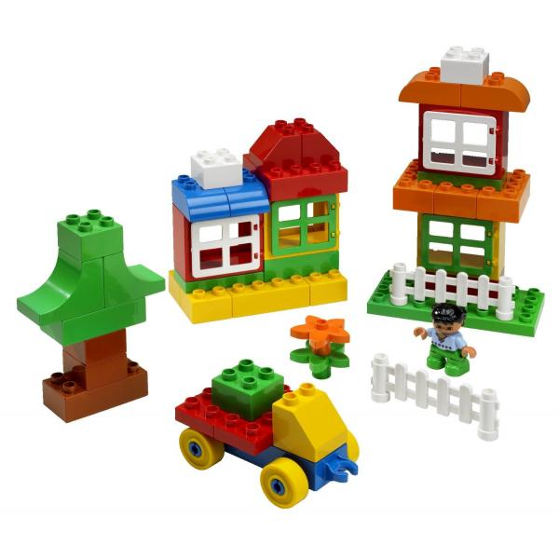

Slide 9
2 этап – аналитический
Цель: помочь детям в сборе информации о конструкторе LEGO.
1. Беседы по темам: - «Дети мира играют в LEGO».
- «Удивительное - в истории LEGO».
-Что означает слово- LEGO
- «Какие наборы LEGO есть у тебя дома? »
- «Каким бы ты стал героем и почему? »
2. Чтение и заучивание стихов о LEGO
3. Отгадывание загадок с использованием конструктора LEGO
4. Просмотр книг, журналов и познавательных мультфильмов по теме: «История создания LEGO», «Кто такой – Оле Кирк Кристиансен?», «Превращение пластмассы».
5. Экскурсия в магазин игрушек.
6. Сюжетно-ролевые игры с конструктором LEGO: Герои LEGO, Полиция, LEGO- город.
7. Образовательная деятельность:
лепка, раскрашивание, конструирование героев LEGO, рисование штампиками из конструктора LEGO.
8. Создание интересных моделей по желанию и в свободное время.

Slide 10
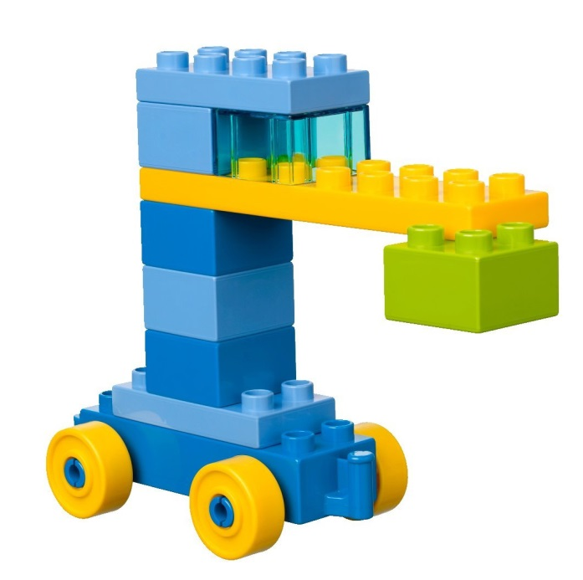
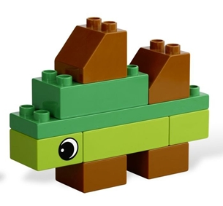
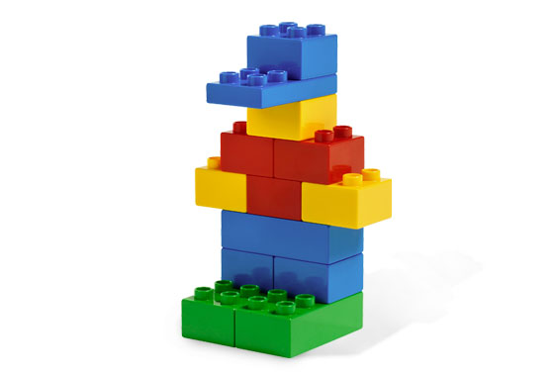
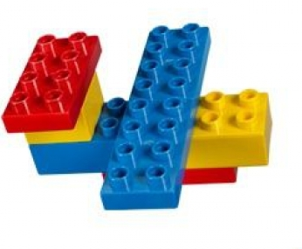

Slide 11
3 этап – практический
Цель: Развивать у детей умение использовать полученные знания о конструкторе в играх.
-Игра «Река времени»
-Игра: «Составь схему»
-Игра «Дрессированные животные»
-Игра: «Угадай сказку»
-Игра: «Чего не стало? »
-Игра «Кто, где находиться? »
Игры с водой:
«Плывет кораблик»: ребенок конструирует из LEGO кораблик, лодку или плот, присоединяя к постройке парус (бумажную салфетку, после чего выполняются дыхательные упражнения (ребенок дует на кораблик - кораблик плывет) ;
«Подводное царство»: ребенок выполняет постройки из LEGO по инструкции педагога или самостоятельно по замыслу, держа руки в контейнере с водой;
«Ищем клад»: ребенок ищет детали конструктора с закрытыми глазами, держа руки в контейнере с водой;

Slide 12
Игры с песком:
«Угадай, какая деталь»: ребенок ищет закопанную в песочном бассейне деталь конструктора и определяет ее название, а также считает количество кнопочек на детали;
«Соедини детали на ощупь»: ребенок ищет закопанные в песочном бассейне детали конструктора и соединяет их на ощупь, после чего вытаскивает и описывает, на что похожа постройка.
Игра «Волшебный LEGO – квадрат»
Изготовление LEGO или других фигурок и расположение их по инструкции воспитателя (или другого ребенка) в нужном секторе LEGO-квадрата (нижний левый угол, центр, нижний правый угол и т. д.)

Slide 13
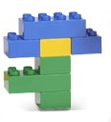
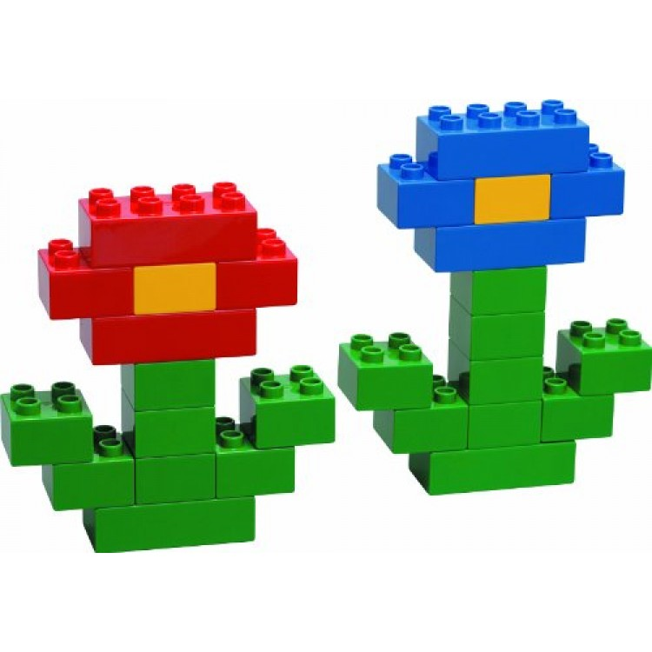
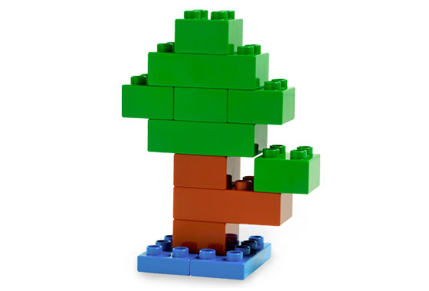
4 этап - презентация деятельности
Цель: оформление выставки «Всё из LEGO».

Slide 14
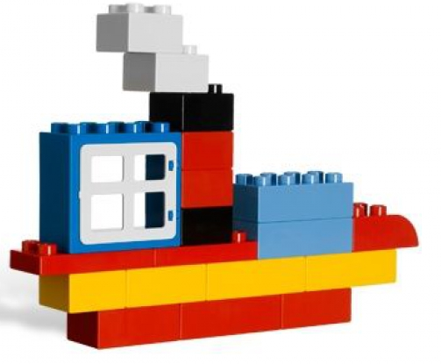
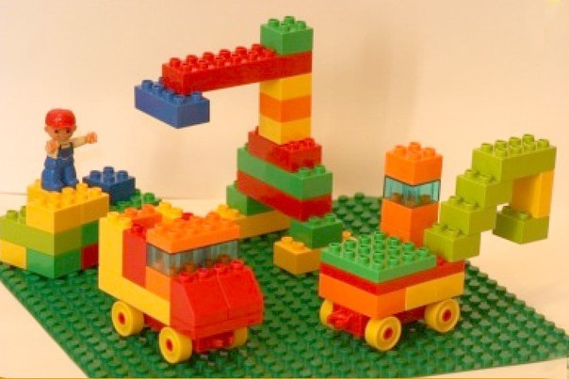

Slide 15
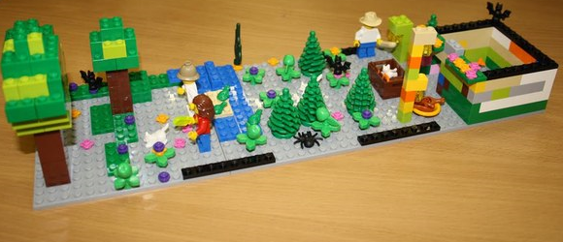

Slide 16
